Slide 1

أهداف الاسبوع التمهيدي
1ـ تيسير انتقال الطفلة من محيط منزلها الذي تعودت علية إلى محيط المدرسة تدريجيا واستبدال مشاعر الخوف والرهبة بمشاعر الألفة والطمأنينة .
2ـ تيسير تكيف التلميذات مع عناصر مجتمعهن الجديد من زميلاتهن ومعلماتهن وأنظمة وأدوات .
3ـ تدريب وتعويد تلميذات المدرسة على التعامل مع الصغار برفق.
4ـ ان يكون برنامج هذا الاسبوع نموذج لما يجب اتباعه في التعامل مع التلميذات خلال العام الدراسي.
5ـ بث الطمأنينة في نفوس الامهات على بناتهن وتعميق الشعور لديهم بأن بناتهن محط اهتمام كل المسئولات بالمدرسة .

Slide 2

الحمد لله رب العالمين والصلاة والسلام على الرحمة المهداة نبينا محمد صلى الله عليه وسلم ....................... وبعد
فبعد نجاح تجربة الاسبوع التمهيدي الذي ننقل فيه الطفلة من حالة الرفض والخوف من المدرسة والبكاء المتواصل الذي يتجاوز في بعض الأحيان الشهر إلى حب وإقبال على ذلك البناء ( المدرسة) بما فيها من معلمات وزميلات وقوانين .
فأنه يشرفني أن أضع بين أيديكم برنامج الأسبوع التمهيدي للعام الدراسي 1439-14340هـ
لنبدأ به الهدف الذي من أجله أعد هذا البرنامج ألا وهو تهيئة تلك الطفلة الصغيرة بعمرها .....الكبير بآمالها وأحلامها إلى مرحلة التعليم والتأقلم مع أنظمة المدرسة وحب معلماتها وزميلاتها وكلي أمل بأن ينال إعجابكم ويفي بالهدف الذي أعـــد من أجله .
المعلمة / حمدة الغامدي .
المرشدة / منيرة عبدالله الغامدي .

Slide 3

أسماء الفراشات المستجدات
1ـ ابتهال علي أحمد الغامدي .
2ـ إيلان عبدالله سعيد الغامدي.
3ـ جوري ضيف الله الغامدي.
4ـ رولا عالي هندي الغامدي.
5ـ ريتال أحمد مسفر الغامدي.
6ـ ريتال أحمد عطية الغامدي.
7ـ ريفان سعيد علي الغامدي.
8ـ ريماس سعيد علي الغامدي.
9ـ ريمان سعيد علي الغامدي .
10ـ فرح فهد محمد الغامدي .
11ـ لانا محمد دمنان الغامدي .
12ـ لمار حسين حامد الغامدي .
13ـ ميرال عبدالوهاب غدران الغامدي .
14ـ ندى محمد لبدان الغامدي .
15ـ نسرين سعيد عيدان الغامدي.

Slide 4




بيانات البرنامج
وطريقة تنفيذه
نوع المبنى : مستأجر
مدة التنفيذ : أسبوع
من 22/12/1439-
26/12/1440 هـ
اسم المدرسة :
آل بجاد للبنات
عدد الطالبات المستفيدات
من البرنامج(15)
عدد الأمهات المستفيدات
من البرنامج ( 14)
مقر إقامة الحفل واستقبال الطالبات
الساحة الداخلية للمدرسة بنات
الأعضاء المشاركة في تنفيذ البرنامج
الرئيسة قائدة المدرسة :
رحمة عقيل الغامدي.
الأعضاء
1ـ المرشدة الطلابية
معلمة الصف الأول
المعدة والمنفذة للبرنامج
المعلمة حمدة الغامدي

Slide 5


تعاون مثمر
خطة الأسبوع التمهيدي

Slide 6


اليوم الأول
1439/12/22
الأهداف:
أن تستطيع التلميذة الانتقال من محيط منزلها الذي ألفته إلى محيط المدرسة.
أن تذكر البسملة عند بداية كل عمل.
أن تتعود المدرسة التكيف مع عناصر المجتمع المدرسي.
تعزيز حب الوطن في نفوس التلميذات .
الوسائل
- مجموعة بالونات.
- ملصقات.
- ألعا ب- حاسوب.
خطوات السير في التنفيذ :
استقبال التلميذات المستجدات.
تقديم برنامج ترحيب يوضح فيه دور المدرسة وأهمية التعاون بين البيت والمدرسة.
تتعود التلميذات على بعض السلوكيات أثناء تقديم الحلوى والعصائر مثل بسم الله-الحمد لله- رمي المخلفات في المكان المخصص لها.
التجول في المدرسة للتعرف على مرافقها و كيفية استخدامها.
التعرف على فصلهن وارتداء بطاقات التعريف .
مشاهدة أفلام كرتونية هادفة

Slide 7

الأثنين
اليوم الثاني
1439/12/23
الأهداف
أن تحمد التلميذة الله بعد نهاية كل عمل.
  تعزيز حب الوطن في نفوس التلميذات .
أن تعتذر التلميذة عند الخطأ بقول ( متأسفة ).
أن تقلد التلميذات سلوك خاطئ وتقوم بعد ذلك بتصحيحه .
أن تصف التلميذة مجموعة من السلوكيات الصحيحة.
الوسائل
صور لبعض ادآب الأكل.
أناشيد منوعة.
مجموعة من الصور للسلوكيات.
خطوات السير في التنفيذ :
الحضور إلى المدرسة في عند الساعة 7.30صباحًا واستقبالهن بالترحاب والبالونات والأناشيد.
تصاحب التلميذات إلى المكان المخصص لجلوسهن .
التعرف على أسماء التلميذات وتعرفهن الأستاذة باسمها.
قراءة سورة الفاتحة وترديد التلميذات ثم ترديد النشيد الوطني.
عرض بعض السلوكيات عن آداب الطعام والشراب .
توزع البالونات على الجميع وتوزعها احدي التلميذات الخجولات .
التوجه للركن الفني وتلوين بعض الرسومات وعمل أشكال بالصلصال وتكوين أشكال أسماك وعمل مراوح يدوية ....الخ

Slide 8


اليوم الثالث
1439/12/24
الأهداف
  1- أن تتعلم التلميذة حب التعاون.
  حث التلميذة النظافة .
غرس القيم الدينية لدى التلميذة .
تعريف التلميذة بمحتويات صفها .
الوسائل
عرض عن التعاون والأخلاق.
أناشيد منوعة.
مجموعة من الصور للسلوكيات
خطوات السير في التنفيذ :
1ـ تحضر التلميذات إلى المدرسة مع بداية الدوام المدرسي ويتوجهن إلى الفصل مباشرة بمساعدة زميلاتهن من تلميذات الصفوف الأعلى دون الاشتراك في طابور الصباح .
2 ـ تستقبل المعلمة تلميذاتها بترحاب .
3ـ تبدأ المعلمة اليوم بقراءة سورة الفاتحة وتطلب من التلميذات ترديدها بعدها وثم ترديد النشيد الوطني.
4 ـ تبدأ المعلمة في تدريب التلميذات على آداب الفصل ـ الجلسة الصحيحة كيفية المحافظة على النظافة الشخصية ونظافة المكان ومعرفة مكونات الصف والأدوات المدرسية.
5ـ عرض قصة عن طريق الحاسوب بعنوان خلاقي في المدرسة .
6ـ تنفيذ عدد من الأنشطة أو الألعاب الحركية .

Slide 9

اليوم الرابع
1439/12/25
الأهداف
  أن تتوجه التلميذة إلى الله تعالى بالشكر لخلقه البديع ونعمه الكثيرة.
تعزيز حب الوطن في نفوس التلميذات .
  3-تعليم التلميذة كيفية المحافظة على نظافة أسنانها .
  4-وتدريب التلميذة على كيفية الانتظام في الصفوف والتعرف على مكانهن في الطابور..
الوسائل
عرض قصة نظافة الأسنان .
أناشيد منوعة.
مجموعة من الألعاب والأنشطة.
خطوات السير في التنفيذ :
1ـ تحضر التلميذات إلى المدرسة مع بداية الدوام المدرسي ويشاركن في الاصطفاف الصباحي تحت إشراف المعلمة ثم يتوجهن إلى الفصل يرددن سورة الفاتحة ثم النشيد الوطني .
2ـ عرض قصة عن أهمية المحافظة على نظافة الأسنان عن طريق الحاسوب .
3ـ تلوين نشاط بعنوان( أسناني الجميلة ) .
4- إقامة حفل بسيط للتلميذات والتعرف من خلاله على الغذاء الصحي ثم التوجه إلى ركن القصة وسرد قصة بعنوان ( قطة بثلاث أقدام ).

Slide 10


اليوم الخامس
1439/12/26
الأهداف
2ـ انتظام التلميذة في طابور الصباح
2-المحافظة على الكتب المدرسية
3-التدريب على استخدام الألفاظ المناسبة
الوسائل
- قصص منوعة
- أناشيد منوعة
- العاب وأنشطة
خطوات السير في التنفيذ :
1ـ تحضر التلميذات إلى المدرسة مع بداية الدوام المدرسي.
2ـ تنتظم تلميذات الصف الأول مع تلميذات باقي الصفوف في طابور الصباح بمعاونة معلمة الصف .
3- التدريب على استخدام الألفاظ المناسبة وكيفية التعامل مع المعلمة ومناداتها بلقب أستاذة ـ والأسلوب السليم للتعامل مع زميلاتهن.
4- تلوين بعض الرسومات والتعبير عنها .
5- المشاركة في الحفل الختامي ويكون بعد الحصة الأولى وتوزيع الكتب على التلميذات مع حثهن على المحافظة عليها وتغليفها وتوزيع الهدايا عليهن .

Slide 11

لك أم الطالبة
مطويات للأمهات

Slide 12
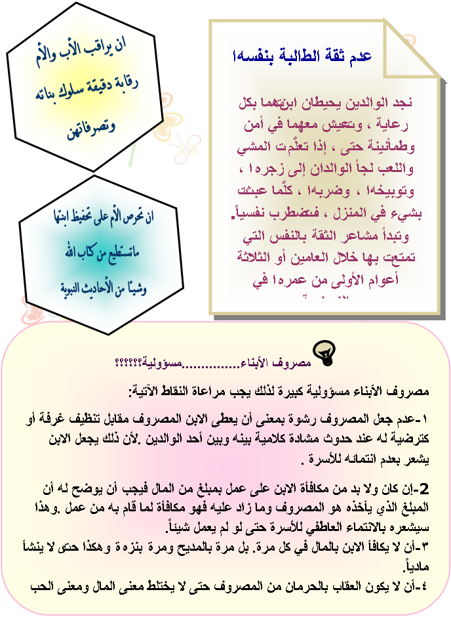

Slide 13

جدول مواعيد حضور وانصراف تلميذات الصف الأول الابتدائي
في الأسبوع الأول من العام الدراسي1439/1438هـ
اليوم | المواعيد
 | الحضور | الانصراف
الأول | 7.30 | 8.30
الثاني | 7.30 | 9.30
الثالث | مع بداية الاصطفاف الصباحي | 10.30
الرابع | مع بداية الاصطفاف الصباحي | 11
الخامس | مع بداية الاصطفاف الصباحي | عند نهاية الحفل
النوم المبكر
يوفر النشاط والحيوية لليوم الدراسي الثاني ...
التأخر الصباحي
يؤدي إلى عدم استفادة الطالبة
من الشرح وتشتيت لجهد المعلمة
وإشـــغـــال لإدارة الـمـدرسـة
غــيــاب
الطالبة عــن الـمـدرسة يؤدي إلى عــدم فهـم الـمـادة وانخـفاض مسـتوى تحــصــيـــلها

Slide 14
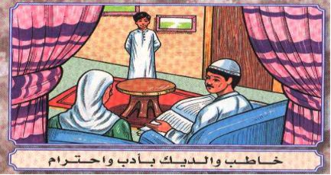
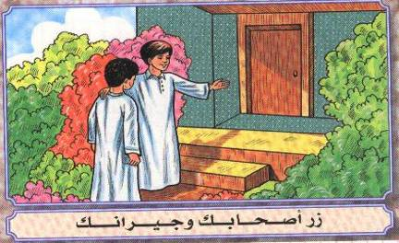

آداب وسلوكيات
ماذا تفعل أمي؟

Slide 15

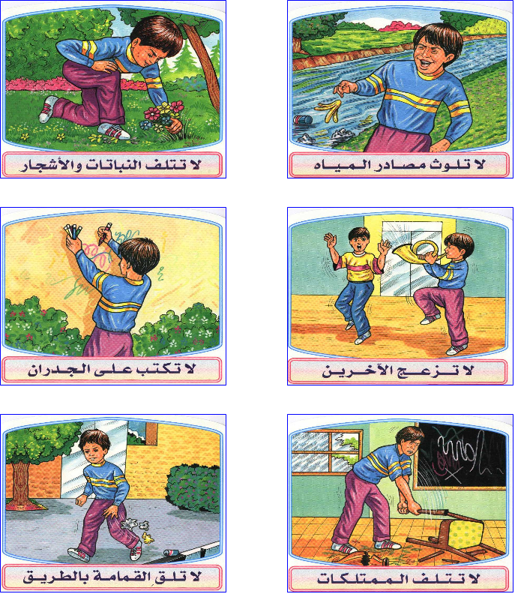

Slide 16

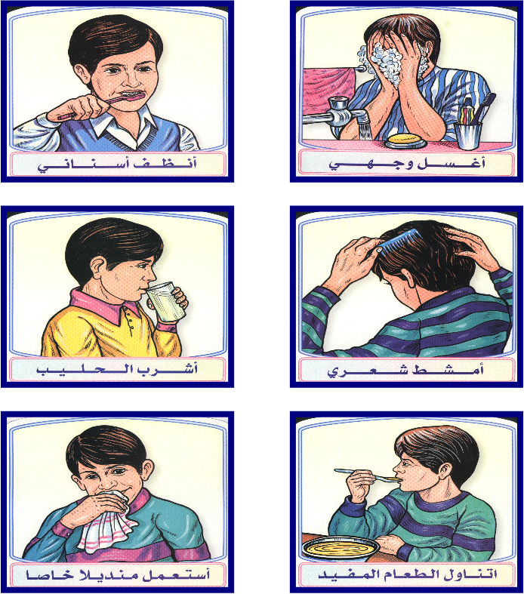

Slide 17

مشاعري
ارسمي وجهك وانتِ
سعيدة
حزينة
ارسمي وجه صديقتك وهي سعيدة

Slide 18



لوني
تفاح
موز

Slide 19


Slide 20


مسابقات ثقافية للطالبات
س / ما اسم نبينا ؟
ج / محمد بن عبدالله صلى الله وسلم
س / ما لون علم المملكة العربية السعودية ؟
ج / أخضر وأبيض عليه
س / ما هي عاصمة المملكة العربية السعودية؟
ج / الرياض
س / لماذا لا نستطيع شرب ماء البحر؟
ج / لأنه مالح
س / كم عدد الصلوات المفروضة علينا في اليوم والليلة ؟
ج / خمس صلوات
س / كم يوم في الأسبوع؟
ج / سبعة أيام
س / ما اسم الشجرة التي نأخذ منها التمر؟
ج / النخلة
س / ما هو الشهر الذي يصوم فيه المسلمون ؟
ج / شهر رمضان
يلقب بملك الغابة؟
ج / الأسد
س / ما اسم مدينتنا ؟
ج / مدينة أملج

Slide 21



تلوين

Slide 22

أنشطة متنوعة

Slide 23
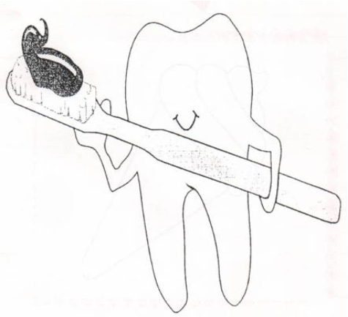
اهتمي بنظافة أسنانك

Slide 24
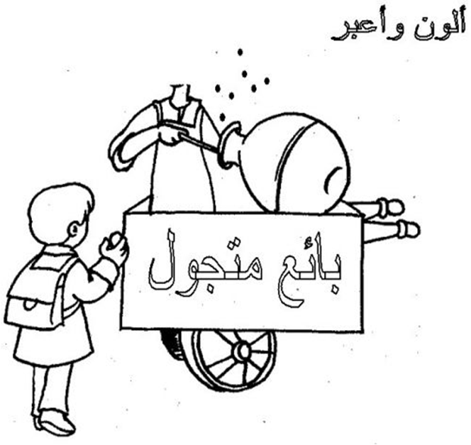

Slide 25
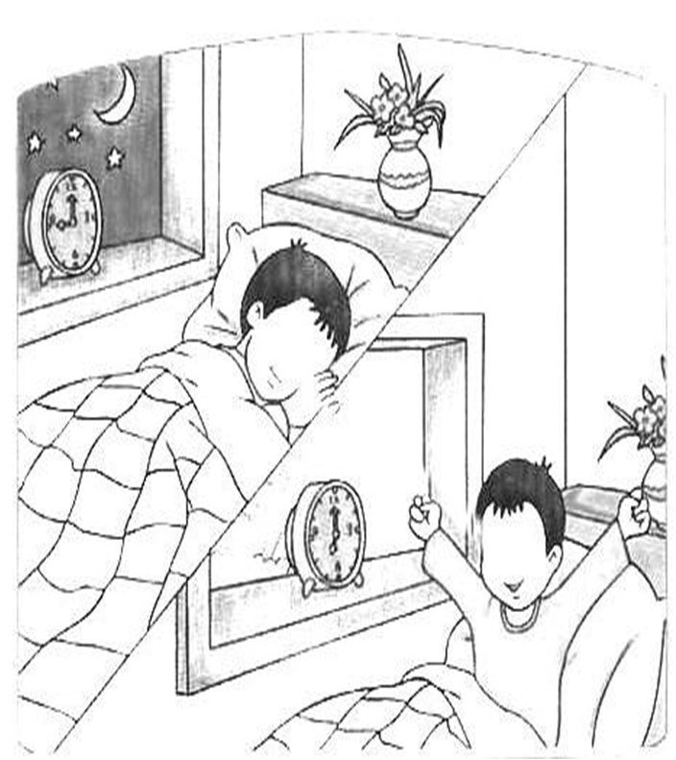

Slide 26
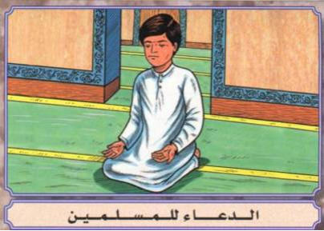

من واجبات المسلم

Slide 27




ماذا يقول المسلم

Slide 28
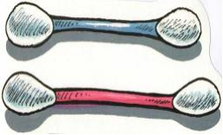

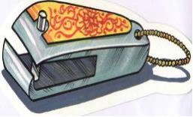

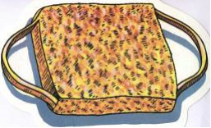
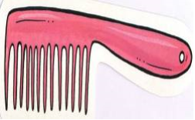
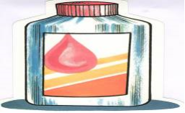


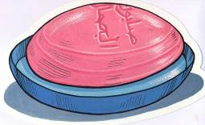
مهارات
أشياء أحب استخدامها !لماذا؟

Slide 29
الهدف : تنمية القدرة على إدراك العلاقات

Slide 31
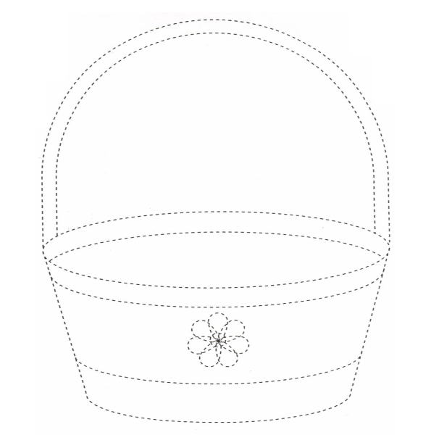
أمرر القلم علي النقط لأرسم السلة

Slide 32

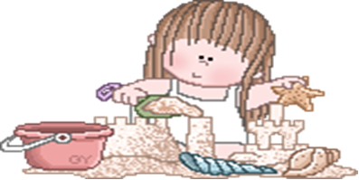
ألعاب حركية

Slide 33



الهدف :
تقوية العضلات وصقل المهارات عند التلميذة.
لعبة فيها المتعة و الفائدة و تنشيط ذاكرة الأطفال
الصق 12 صورة لأشياء مختلفة على لوحة و من ثم اعرض اللوحة على المتسابقات لمدة ثوان و أخفيها من أمامهن بسرعة ثم لديها دقائق لذكر الصور التي كانت معلقة و المتسابقة التي تتذكر أكثر هي الفائزة و ممكن لعبها مع فريقين

Slide 34


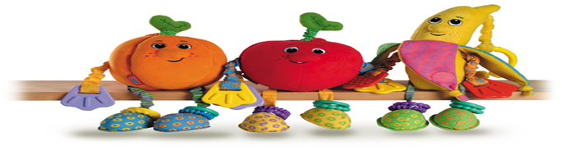
4- لعبة فقز الحبل
5- لعبة الكراسي
6- لعبة رمي الكرات
7- لعبة البالونات
8- لعبة تركيب الدائرة
9- لعبة رمي كرات البولنج
10- لعبة الغذاء الصحي
11- لعبة المشابك
12- لعبة حمل الماء

Slide 35



يا مدرستي يا مدرستي
أقضي فيك أجمل وقتي
بين الدرس و الألعــاب
مع أصحابي مع أحبابي
يا مدرستي

Slide 36


البرنامج الختامي للأسبوع
التمهيدي لعام 1439 - 1440 هـ
تلاوة آيات من القرآن الكريم .
كلمة مديرة المدرسة .
أنشودة عن المدرسة .
كلمة المرشدة الطلابية .
كلمة معلمة الصف الأول
عرض نماذج أعمال الطالبات خلال الاسبوع التمهيدي.
إجراء مسابقات خفيفة للتلميذات وتحفيزهن بتوزيع الهدايا .
مقابلة بين الأمهات ومعلمة الصف الأول لتدعم أهمية التعاون بين البيت والمدرسة لما فيه من مصلحة للتلميذات .
توزيع مطويات على الأمهات تتضمن بعض التوجيهات .
تسليم التلميذات الكتب المدرسية وتوعية الأمهات بأهمية مذكرة الواجبات المدرسية

Slide 37



كلمة قائدة المدرسة
بسم الله الرحمن الرحيم
أهلاً وسهلاً بالأمهات .... ....... وأهلاً وسهلاً بالتلميذات الصغيرات أرحب بكن في دار العلم والمعرفة بمناسبة العام الدراسي الجديد وكل عام وأنتم بخير . وسأوضح لكن بعض التعليمات التي يجب على كل تلميذة إتباعها والسير على نهجها وما هي إلا وصايا ونصائح أحب أن تتبعها كل تلميذة تريد أن تبني لنفسها مستقبلاً حافلاً بالنجاح وهي :
الحضور المبكر إلى المدرسة وعدم التأخر .
تناول وجبة الإفطار وذلك لأهميتها في النشاط الحركي والذهني .
عدم السهر والاستيقاظ المبكر .
الاهتمام بتأدية الواجبات المدرسية .
الحرص على النظافة الشخصية والاهتمام بارتداء الزي المدرسي المتكامل ( الشرائط – الجوارب والملابس الداخلية النظيفة ).
الاستحمام اليومي .
المذاكرة أول بأول.
استخدام الفرشاة والمعجون .
وجوب احترام الطالبات لمعلمتهن وأن تحترم المعلمة طالباتها .
أهمية دور الأسرة في متابعة الطالبات (متابعة الأم).
أن تحرص الأسرة على التعاون مع المدرسة في رفع المستوى الأخلاقي والتعليمي للتلميذة وأن تسعى الأسرة لغرس الصفات الحسنة مثل (الأمانة – الصدق – الاحترام – وذكر اسم الله قبل الطعام – والحمد لله بعد الطعام - والبعد عن الأخلاق السيئة كالكذب -)
تعويدها على النظام وكيفية تنظيم وقتها .
وجوب إتباع أنظمة المدرسة من نظام ونظافة وتزويدها بالمتطلبات المدرسية حتى لا تمتد يدها إلى أشياء زميلاتها .
أن تتعاون التلميذة مع صديقاتها في الحرص على نظافة المدرسة وفصلها فالمدرسة بيتها الثاني .
والله الموفق لما فيه الخير
قائدة المدرسة /رحمة عقيل الغامدي.

Slide 38

كلمة المرشدة الطلابية
الحمد لله الأول والأخر والظاهر والباطن وهو بكل شيء عليم , والصلاة والسلام على عبده ورسوله محمد صلى الله عليه وسلم الذي تركنا على المحجة البيضاء ليلها كنهارها لا يزيغ عنها إلا هالك .
أن يأخذ بأيدينا وأيديكن للوصول بهن إلى الغاية المطلوبة وهي تأسيس فتاة ذات أساس متين وقاعدة قوية تستطيع بعدها مواصلة دراستها وتفوقها في جميع مراحلها الدراسية , وبذلك نصل إلى فتاة مسلمة سوية تخدم نفسها ومجتمعها بإذن الله ولن يكون لنا ذلك إلا بمساعدتك ومتابعتك لها أيتها الأم طوال مراحل حياتها وهذه أمانة قد كُلفتِ بأدائها .
وكل ما نرجوه منك في هذه الفترة هو متابعتها في بعض الأمور البسيطة التي لها مردود على حالة التلميذة النفسية والاجتماعية ومنها :
الاعتناء بمظهر التلميذة فهو مفتاح شخصيتها فيجب أن تكون ملابسها نظيفة وساترة ورائحتها زكية ومراعاة الزي المدرسي من الشرائط والقبة البيضاء لما لذلك من تأثير على التلميذات أمام معلماتها وزميلاتها وإعطائها الثقة في النفس والحرص على الملابس الدافئة في فصل الشتاء القادم .
الاهتمام بنظافة شعر التلميذة وحسن ترتيبه يومياً وكذلك تقليم الأظافر والاعتناء بلبس الجوارب النظيفة والمريحة وغير الضيقة .
الاهتمام بالاستحمام المستمر للتلميذة فهو يزيل زيوت الجسم الخارجية من الغدد ويزيل الجراثيم ويعطيها شعور طيب ومظهر حسن أمام زميلاتها.
الاهتمام بوجبة الإفطار جيداً وقد يكون هذا البند أهمها لأنه يساعد على إمداد الجسم بالطاقة اللازمة خلال اليوم ويجب أن يحتوي على ( الحليب والبيض والعصير الطازج والخبز والفول والعدس )
تهيئة التلميذة للذهاب بنفسها وتحبيبها في ذلك وعدم تخويف التلميذة من المدرسة ومن المعلمة لما لذلك من آثار سلبية تعود بأكبر الأثر على سلوك التلميذة فانتبهي أيتها الأم .
هناك مراكز تربوية عزيزتي الم تساهم في مساعدة التلميذات اللاتي يحتجن إلى رعاية زائدة في بعض المواد الدراسية التي قد تخفق فيها التلميذات وستقام في أماكن معروفة وستكون بأجر بسيط والهدف من ذلك رفع مستوى التلميذات ومتابعتهن حتى يصلن إلى أفضل المستويات .
وأخيراً أرجو من الله ثم منكن الاجتهاد لصون هذه الأمانة ورعايتها مع تمنياتنا لها بالتوفيق والنجاح الباهر .
المرشدة الطلابية
منيرة عبدالله الغامدي

Slide 39

كلمة معلمة الصف الاول
معلمة الصف الأول : حمدة الغامدي

Slide 40

وختامًا حبيبتي:
اتمنى أن اراك طالبة تتحلى بالأخلاق العالية
واراك قد حصلت على أعلى الشهادات
معلمتك المحبة لك
حمدة الغامدي

